Slide 1


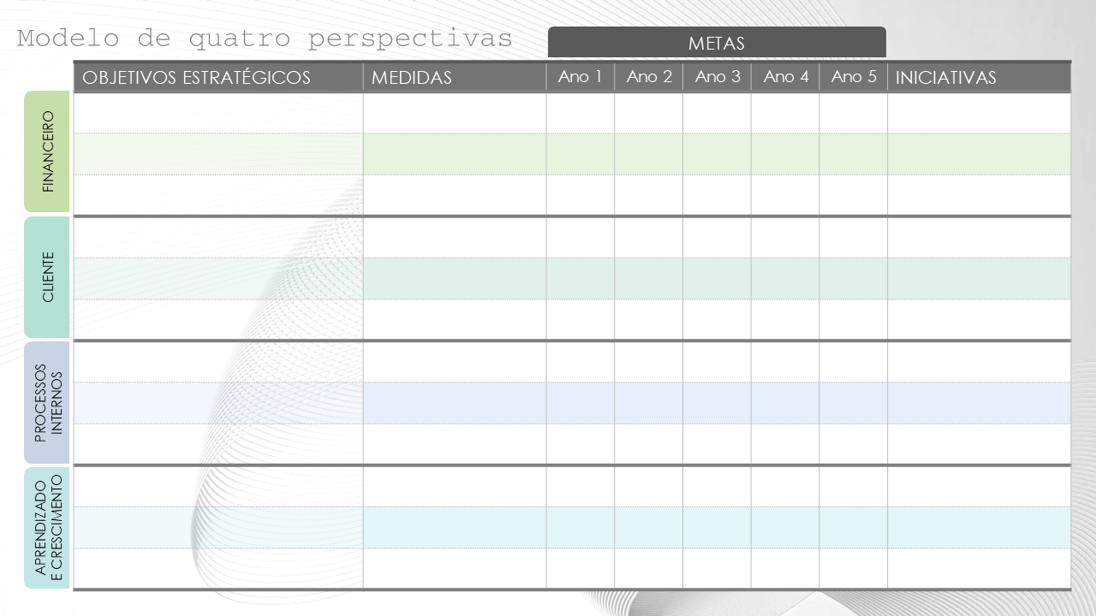
Modelo básico de Balanced Scorecard
Quando usar este modelo: planejadores estratégicos podem usar este modelo de Balanced Scorecard (Indicadores Balanceados de Desempenho) para alinhar as atividades da empresa com a visão e as metas estratégicas mais amplas. Este modelo é útil principalmente para organizações que precisam de uma abordagem estruturada para gerenciar e medir o desempenho das principais áreas de negócios, desde o financeiro até o aprendizado e o crescimento. Por exemplo, uma startup que deseja monitorar as métricas de crescimento ou uma empresa de manufatura que deseja aprimorar a eficiência operacional pode usar esta estrutura para definir metas e iniciativas claras.
Recursos interessantes do modelo: este modelo lista objetivos e medidas estratégicas, juntamente com uma projeção de cinco anos para metas e iniciativas correspondentes para o planejamento a longo prazo. O modelo mostra o modo como as metas progridem ao longo do tempo (por exemplo, o crescimento anual das vendas ou a aquisição de novos clientes), permitindo que a empresa ajuste as estratégias conforme a necessidade. O design simples integra métricas financeiras e de clientes com objetivos internos e de inovação, o que o torna abrangente e fácil de interpretar.

Slide 2

Modelo de quatro perspectivas
METAS
OBJETIVOS ESTRATÉGICOS | MEDIDAS | Ano 1 | Ano 2 | Ano 3 | Ano 4 | Ano 5 | INICIATIVAS
FINANCEIRO
CLIENTE
PROCESSOS INTERNOS
APRENDIZADO
E CRESCIMENTO

Slide 3
AVISO DE ISENÇÃO DE RESPONSABILIDADE Qualquer artigo, modelo ou informação fornecidos pela Smartsheet no site são apenas para referência. Embora nos esforcemos para manter as informações atualizadas e corretas, não fornecemos garantia de qualquer natureza, seja explícita ou implícita, a respeito da integridade, precisão, confiabilidade, adequação ou disponibilidade do site ou das informações, artigos, modelos ou gráficos contidos no site. Portanto, toda confiança que você depositar nessas informações será estritamente por sua própria conta e risco.

